Slide 1
Fagforeninger før og nå
Grunnopplæring del 2
Notes:
M: En liten overgang fra det Dag Arne har snakket om.
Da vi ba dere drøfte om hva dere ville at dette kurset skulle handle om, snakket dere om tillitsvalgtes rolle. En av filmene dere fikk før kurset handlet også om dette.
Hva har du begitt deg ut på? Hvordan skal du løse oppdraget ditt – til beste for medlemmene og bedriften?
Selv om titlene på foredragene disse to dagene ikke alltid er tillitsvalgtes rolle, handler alt vi skal snakke om om kunnskap, metoder, bestemmelser etc. som skal hjelpe deg til å bli en bedre tillitsvalgt – og få en større forståelse for rollen. Vi skal jobbe med oppgaver som skal gjøre at du forstår med av rollen i grupper senere i dag og i morgen.

Slide 2
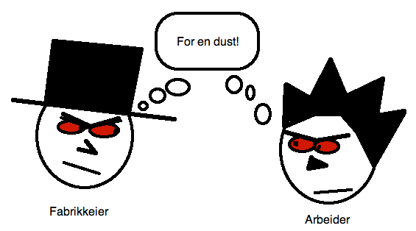
Slik oppsto fagforeningene...
Fagforeninger slik vi kjenner dem i dag, har sin opprinnelse i den industrielle revolusjon
Fabrikkeiere hadde kontroll over produksjonsmidlene, og dermed makt (styringsrett uten begrensninger)
Arbeidstakerne samlet seg etter hvert for å sikre egne rettigheter
Arbeidsgiverne samlet seg også i egne foreninger
Notes:
Det er viktig for forståelsen av fagforeningens rolle og se den i et historisk perspektiv. Fagforeningene slik vi kjenner dem i dag har røtter tilbake til den industrielle revolusjon. Gjennom etablering og utvikling av mekaniske arbeidsprosesser fikk man for alvor tydeliggjort interessemotsetninger mellom arbeidstakere og bedriftseiere. Eierskap til kapitalen – selve grunnlaget for etablering av industrien - ga makt. Makt til å utvikle produktene, makt til å forvalte bedriftens økonomi, makt til å bestemme produksjonsmidler og produksjonssted samt makt til å treffe beslutninger som angikk arbeidstakernes forhold.
Retten til å utøve makt var underlagt svært få begrensninger. Som vi husker fra historieundervisningen på skolen var forholdene for arbeidstakere svært ofte kritikkverdige. Behovet for ivaretakelse av arbeidstakernes interesser i en situasjon hvor de var prisgitt arbeidsgiverens/eierens mer eller mindre selvmotiverte beslutninger var påtrengende. Dette skjøt fart etter hvert som samfunnsutviklingen i de vestlige land ble preget av humanistisk tenkning og et moderne syn på mennesket. Dette etablerte en forståelse for at arbeidstakeren hadde en verdi i seg selv og ikke bare som en produksjonsfaktor. Dette er et grunnleggende verdisyn vi finner igjen i dagens arbeidsmiljølovgivning.
For å stå sterkere i kampen for ivaretakelse av rettigheter ble det dannet arbeiderforeninger som siden utviklet seg til å bli fagforeninger slik vi kjenner dem i dag. Arbeidsgiveren på sin side etablere sine organisasjoner som en motkraft mot arbeidstakernes sammenslutninger. Samfunnet på sin side, ved storting og regjering, etablerte lover som regulerte samhandlingen mellom fagforeningene og arbeidsgiverorganisasjonene. Samtidige ble det etablert og utviklet lovbestemmelser som ivaretok den enkelte arbeidstaker. Dette er vernebestemmelser som er utviklet helt fra starten av det industrielle samfunn, gjennom hele forrige århundre og som vi i dag kjenner igjen i første rekke i Arbeidsmiljøloven .

Slide 3
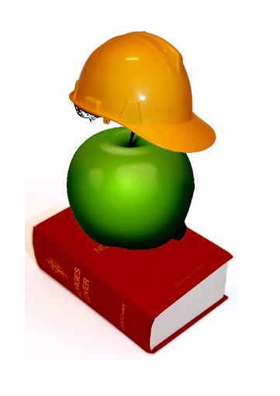
Hva har fagforeningen bidratt med?
Fagforeningene har vært foregangsorganisasjoner for å sikre helse, miljø, sikkerhet og rettigheter på arbeidsplassen
I Store Norske Leksikon står følgende: Det er nå allment anerkjent i de fleste land at fagforeningene er et nødvendig ledd i det moderne samfunn, og at de har bidratt sterkt til å heve arbeidernes levestandard, kulturnivå og selvtillit og dermed til å skape et mer demokratisk samfunnsliv.
Mange rettigheter som per i dag er lovfestet, startet som tariffestede rettigheter arbeidet fram av fagforeninger

Slide 4
Finansforbundet
Finansforbundet slik vi kjenner det i dag er en fusjon mellom Norske Assurandørers Forbund (NAF fra 1901), Forsikringsfunksjonærenes Landsforbund (FL fra 1922) og Finansforbundet, tidligere Norske Bankfunksjonærenes Forbund (frem til 1.1.2000)
Finansforbundet er en del av YS

Slide 5
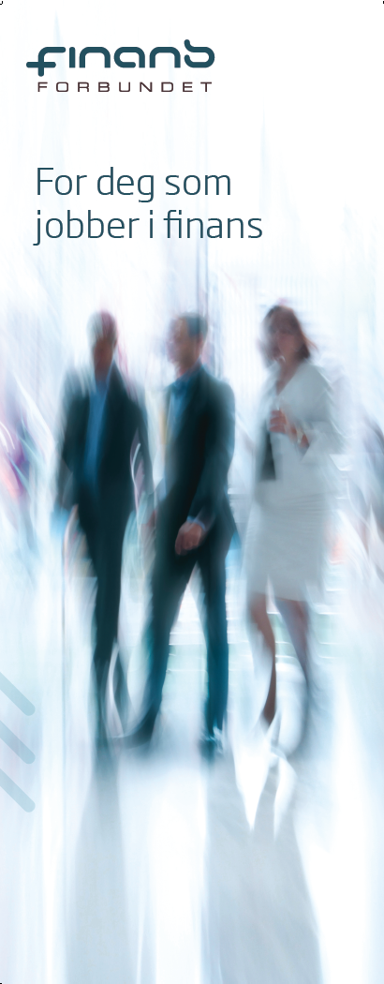
Finansforbundet i samtiden
Finansforbundet er en moderne fagforening
Hva jobber vi med?
aldersdiskriminering
målinger
likestilling
pensjon
karriere
omstilling/nedbemanning
kompetanseheving for medlemmer

